Slide 1
Mobile .NET Entwicklung mit Xamarin 2.0 -
plattformunabhängig und doch nativ?
Marian Grzesik
Software2Business GmbH

Slide 2
Agenda
Native vs. webbasierte Softwareentwicklung
Beispiel „Hello world“
Installation Xamarin 2.0 / Android
Wie funktioniert der Crosscompiler?
Vor und /-Nachteile des Crosscompilers
Beispiele
  mehrere Views, unterschiedliche Auflösungen, Controls,
  Internationalisierung,
  Services
  WCF, Rest,
  Java Aufrufe
  MVVM / Binding
Tipps für Cross-Plattform Entwicklung

Slide 3
Native vs. webbasierte Softwareentwicklung
Web-Apps
  Pro:
    laufen auf mehreren Plattformen
    bekannte Technologie HTML5 / CSS3 / JavaScript
    einfaches Update
  Contra:
    nur eine begrenzte Möglichkeit die Geräteeigenschaften zu nutzen (Hardware / API)
    ungeeignet für performance-kritische Anwendungen
    HTML / CSS3 - kann auf unterschiedlichen Plattformen unterschiedliche Ergebnisse liefern

Slide 4
Native vs. webbasierte Softwareentwicklung
Native-Apps:
  Pro:
    kann alle Geräteeigenschaften nutzen
    geeignet für eine komplexe GUI / BL
    beste Performance
    können im Store verkauft werden
  Contra:
    meistens nur für eine Plattform
    eine bestimmte Sprache notwendig
    teurer in der Entwicklung

Slide 5
Native vs. webbasierte Softwareentwicklung
Tools für Web-Apps
  Phonegap / Appcelerator Titanium / Sencha Touch …
  versuchen die Vorteile beide Methoden, Web / Native zu vereinen.
Tools für native Apps:
  Visual Studio (WP7 / 8 / Windows Store) – C# / C++ …
  Eclipse / Android SDK – Java
  Xcode / iOS – Objective-C

Slide 6
Native vs. webbasierte Softwareentwicklung
Native Apps mit Crosscompiler
  Xamarin (Mono)
    Android, iOS, Mac
    Tools - Visual Studio, Xamarin Studio
    Sprache - C#

Slide 7
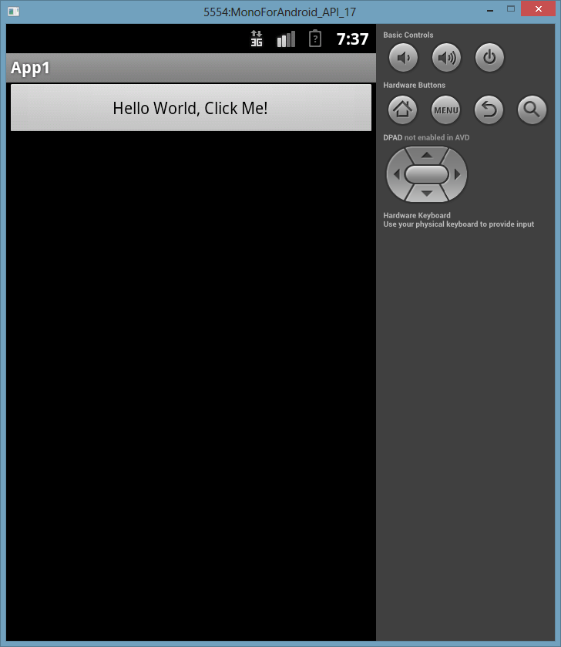
Beispiel – „Hello world“

Slide 8
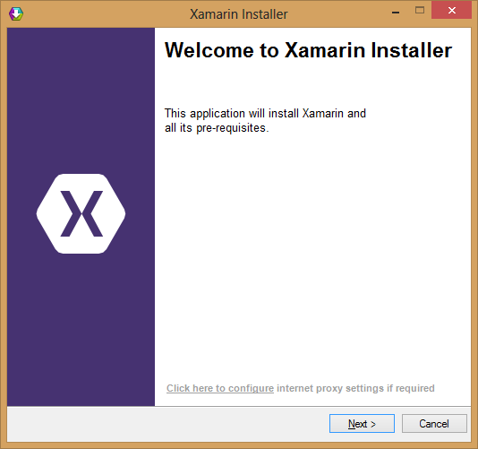
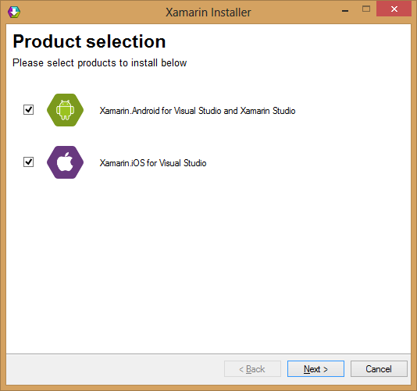
Installation Xamarin 2.0 / Android

Slide 9
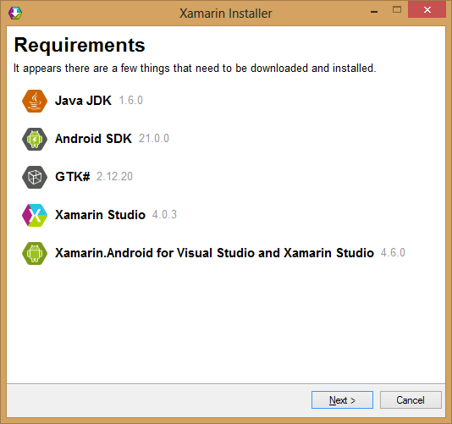
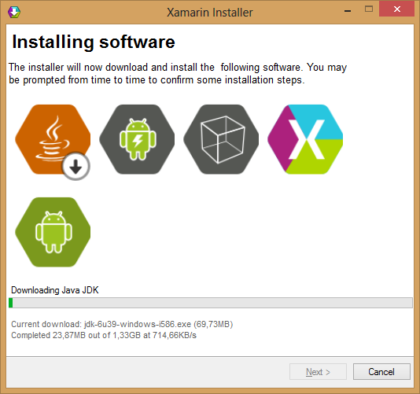
Installation Xamarin 2.0 / Android

Slide 10
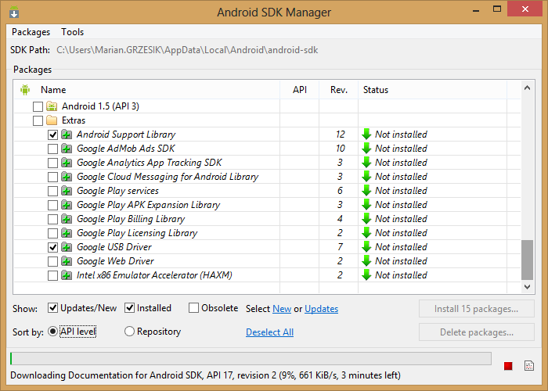
Installation Xamarin 2.0 / Android
Setup – Android SDK Manager – AVD Manager
  Emulator-Unterstützung für x86 installieren!
    Android SDK Tools, Revision 17 oder höher
    Android x86-based system image
      Virualisierung im BIOS einschalten (+ Execute Disabled Bit – ausschalten -> Problem mit WP8 Emul.)
      sc query intelhaxm -> so überprüft man, ob der Emulator funktioniert

Slide 11
Installation Xamarin 2.0 / Android
Handy-Setup für Debugging
  http://www.handy-faq.de/forum/nexus_4_forum/270647-lg_nexus_4_entwickleroptionen_aktivieren.html
  http://docs.xamarin.com/guides/android/deployment%2c_testing%2c_and_metrics/set_up_for_device_development
  Usb driver im Device Manager einstellen - C:\Users\Marian.GRZESIK\AppData\Local\Android\android-sdk\extras\google\usb_driver

Slide 12
Wie funktioniert der Cross-Compiler?
Basiert auf Mono – Open-Source Implementierung von .NET (ECMA Standard)
Xamarin.iOS – Ahead-of-Time (AOT) Compiler – kompiliert direkt zum nativen ARM Assembly Code
  .NET Framework wird hinzugefügt (nur benötigte Funktionen)
  Apple verbittet Code Generation
Xamarin.Android - kompiliert zum IL Code, der zur Laufzeit mit Just-in-Time (JIT) zu nativen Assembly Code umgewandelt wird
  .NET Framework wird hinzugefügt (nur benötigte Funktionen)
  läuft parallel mit Java/Dalvik
  Java Aufrufe mit JNI
Beide Systeme unterstützen Sachen wie:
  Speicherallokation
  Garbage Collection
  Aufrufe der nativen SDK Schnittstelle, etc.

Slide 13
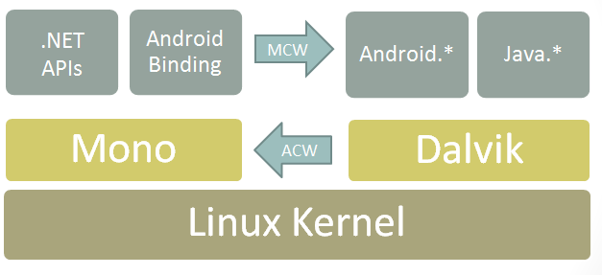
Wie funktioniert der Cross-Compiler?
Android –
  Mono ruft einige Funktionen direkt vom Linux
  Die meisten Android-Aufrufe werden aber von Delvik Java API aufgerufen mit Hilfe von Java Native Interface (JNI)

Slide 14
Wie funktioniert der Cross-Compiler?
Beide Systeme unterstützen eine Untermenge der .NET BLC (Xamarin Mobile Profile) -> ähnlich wie Silverlight 4.0 Profil
Als Output bekommt man ein .app File für iOS oder ein .apk File für Android

Slide 15
Wie funktioniert der Cross-Compiler?
Beschränkungen iOS
  Wegen dem statischen Compiler sind Generics nur begrenzt möglich
    Generics Methods nur mit reference types
    Value types sollten max. 12 bytes groß sein (small value type)
    Keine Generics Types, die von NSObjects abgeleitet sind
    Keine Value Types für Dictionary Keys
    Keine dynamische Code-Generierung (Emit)
    Kein Remoting

Slide 16
Wie funktioniert der Cross-Compiler?
Beschränkungen Android
  Die Beschränkungen werden wegen der Generierung der Java Proxy Types in der statischen Analyse verursacht
  Keine dynamische Sprachen möglich (IronPhyton…)
  ACW ist nur für Funktionen die virtuell sind; Konstruktor darf keine default Werte beinhalten
  Andoroid.OS.IParcelable und Java.IO.ISerializable – sind nicht implementiert
  Java Gererics werden nur partiell unterstützt

Slide 17
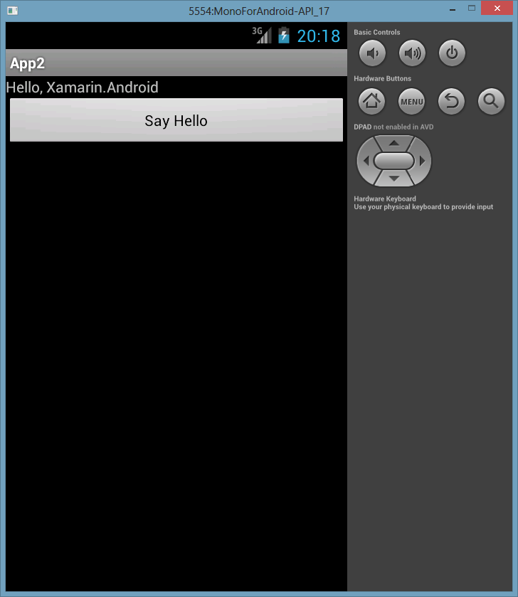
Beispiel – GUI im Code und als XML

Slide 18
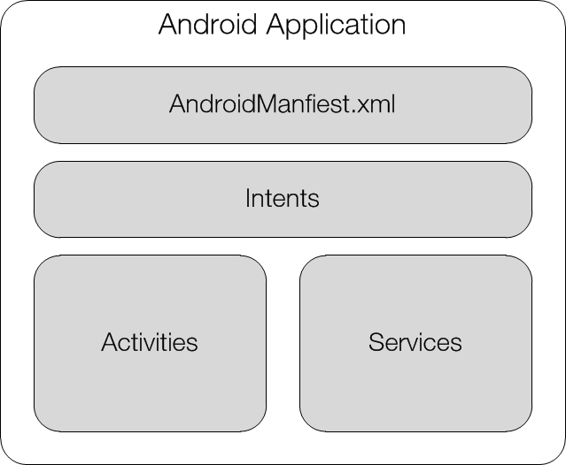
Anatomie von Android Applikationen

Slide 19
Anatomie von Android Applikationen
Activities – repräsentieren Views; alle Activities sind unabhängig voneinander
Services – Hintergrundprozesse
Context – ermöglicht Aufrufe von OS
Intents – Meldungen, die ermöglichen Aufrufe, wie der Start von Activities
AndroidManifest.xml – beinhaltet Info über die Applikation, wie Activities, Intents, Rechte…

Slide 20
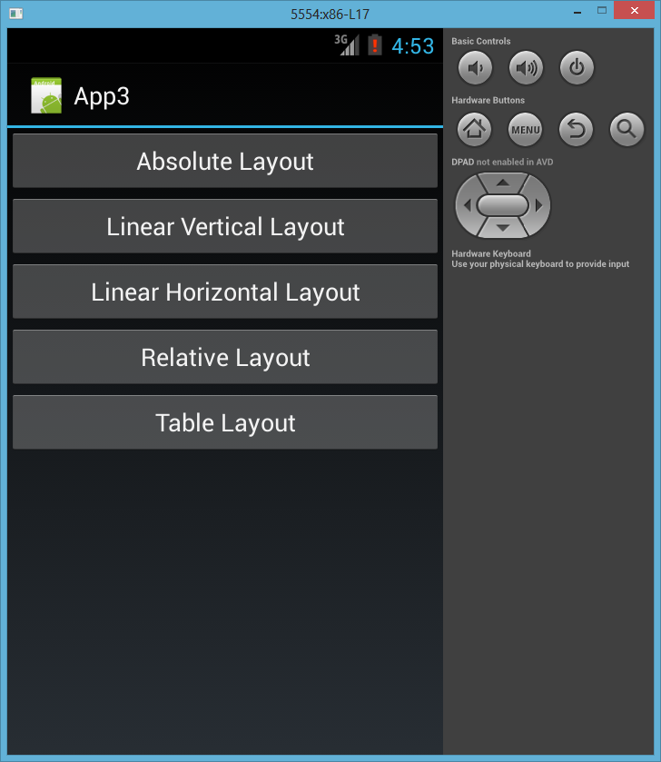
Beispiel – mehrere Views & Layouts

Slide 21
Daten zwischen Activieties übergeben
über statische Variablen
über Intent.PutExtra
Beispiel App4

Slide 22
Auflösung, Größe, Pixel-Dichte
Konzepte für die Unterstützung mehrere Bildschirme
  Bildschirmgröße – physikalische Größe des Bildschirms (in Zoll)
  Bildschirmdichte – die Anzahl der Pixel / Zoll (dpi)
  Auflösung – die Anzahl der Pixel auf dem Bildschirm
  Orientierung (portrait, landscape)
  Density-independent Pixel (dp) – damit kann die Größe unabhängig von der Bildschirmdichte aufgebaut werden (px = dp * dpi/160)
  Scale-independent Pixel (sp) – wie dp Pixel aber für Fonts

Slide 23
Auflösung, Größe, Pixel-Dichte
Display-Orientierung
  Default – kein zusätzliches Layout
    Resources / Layout
  Separates Layout für Landscape
    Resources / layout-land
      Der Name des Layouts muss gleich bleiben
  Beispiel – RotationDemo (Xamarin)

Slide 24
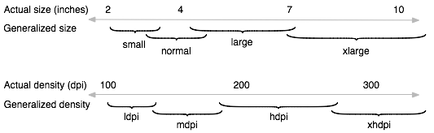
Auflösung, Größe, Pixel-Dichte
Auflösung und Größe

Slide 25
Auflösung, Größe, Pixel-Dichte
Low density (120), ldpi | Medium density (160), mdpi | High density (240), hdpi | Extra high density (320), xhdpi
Small screen | QVGA (240x320) |  | 480x640
Normal screen | WQVGA400 (240x400) WQVGA432 (240x432) | HVGA (320x480) | WVGA800 (480x800) WVGA854 (480x854) 600x1024 | 640x960
Large screen | WVGA800** (480x800) WVGA854** (480x854) | WVGA800* (480x800) WVGA854* (480x854) 600x1024
Extra Large screen | 1024x600 | WXGA (1280x800)† 1024x768 1280x768 | 1536x1152 1920x1152 1920x1200 | 2048x1536 2560x1536 2560x1600

Slide 26
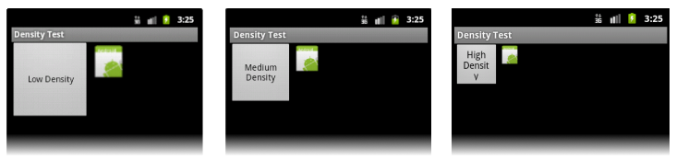
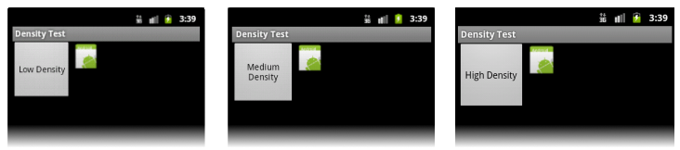
Auflösung, Größe, Pixel-Dichte
Pixeldichte
  Ohne Berücksichtigung der Pixeldichte
  Mit Berücksichtigung der Pixeldichte

Slide 27
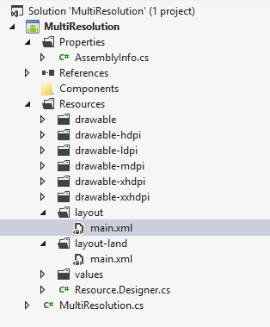
Auflösung, Größe, Pixel-Dichte
Pixeldichte
  Für alle unterstützten Pixeldichten muss eine Resource geben:
  Beispiel – MultiResolution (Xamarin)
  Icon – Converter -> http://android-ui-utils.googlecode.com/hg/asset-studio/dist/icons-launcher.html#foreground.space.trim=1&foreground.space.pad=0&foreColor=33b5e5%2C0&crop=0&backgroundShape=none&backColor=ffffff%2C100

Slide 28
Auflösung, Größe, Pixel-Dichte
Bildschirmgröße -
  320dp: phone screen (240x320 ldpi, 320x480 mdpi, 480x800 hdpi, etc).
  480dp: a tweener tablet (480x800 mdpi).
  600dp: a 7” tablet (600x1024 mdpi).
  720dp: a 10” tablet (720x1280 mdpi, 800x1280 mdpi, etc).
  Für alle unterstützten Pixeldichten muss ein Layout geben:
    res/layout/main_activity.xml # For handsets (smaller than 600dp available width)
    res/layout-sw600dp/main_activity.xml # For 7” tablets (600dp wide and bigger)
    res/layout-sw720dp/main_activity.xml # For 10” tablets (720dp wide and bigger)

Slide 29
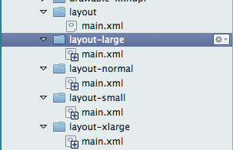
Auflösung, Größe, Pixel-Dichte
Bildschirmgröße -
  426dp x 320dp is small
  470dp x 320dp is normal
  640dp x 480dp is large
  960dp x 720dp is xlarge
Für alle unterstützten Pixeldichten muss ein Layout geben:

Slide 30
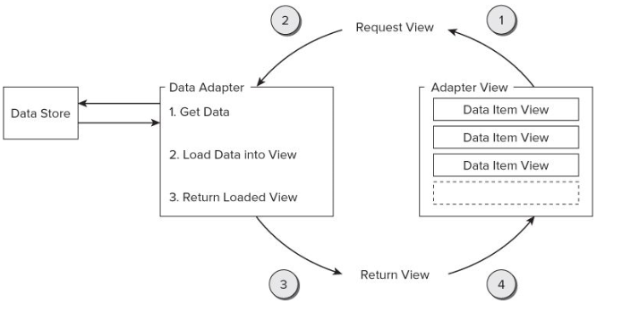
Controls - Binding
Datenbindung
  Einfache Controls – durch setzten der Properties
  Komplexe Controls
    Data Adapter – eine Brücke zwischen Daten und der Adapter View.
    Adapter View – unterstützt ein dynamisches Generieren von Kinder-Views für alle Elemente vom Data Adapter
  Beispiel - AppListAdapter

Slide 31
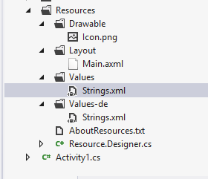
Internationalisierung
Für die Resource (String.xml) muss eine lokalisierte Version geben:
  Beispiel AppInternationalization

Slide 32
Styles und Themes
Styles direkt als Eigenschaften eines Controls
  <TextView
  android:layout_width="fill_parent"
  android:layout_height="wrap_content"
  android:textColor="#00FF00"
  android:typeface="monospace"
  android:text="@string/hello" />
Selbstdefinierte Styles
  <TextView
  style="@style/CodeFont"
  android:text="@string/hello" />
Es gibt keine Templates wie im XAML

Slide 33
Styles und Themes
Theme anwenden
  <application android:theme="@style/CustomTheme">
Theme definieren
  <color name="custom_theme_color">#b0b0ff</color>
  <style name="CustomTheme" parent="android:Theme.Light">
  <item name="android:windowBackground">@color/custom_theme_color</item>
  <item name="android:colorBackground">@color/custom_theme_color</item>
  </style>
Beispiel AppStyles

Slide 34
Hardware – Beispiel mit NFC
Near Field Communication (NFC)
  NFC Basic – kann nur mit dem NDEF (NFC DataExchange Format) arbeiten
    Lesen / Schreiben NDEF Daten vom NFC Tag
    Datenaustausch zwischen zwei Geräten (Android Beam)
  Advanced NFC
Wie NFC Tag‘s funktionieren
  Lesen und parsen den Tag um den Mime Typ oder die URI zu finden
  Verbinden den Mime Typ / URI mit einem Intent (Intent-Filter)
  Starten einer Ativity, die mit dem Intent verbunden ist
Beispiel NfcSample (Xamarin)

Slide 35
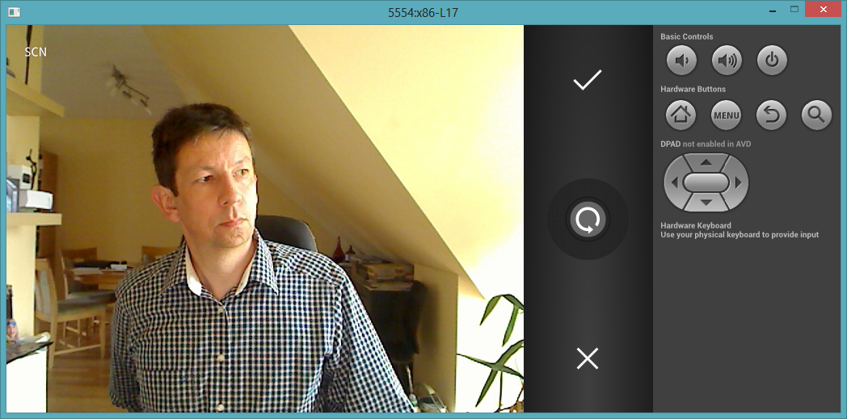
Hardware – Camera
Beispiel – CameraAppDemo (Xamarin)
  Benutzt eine default App für die Fotoaufnahme
  Emulator – benutzt die WebCam

Slide 36
Java-Integration
Java Bindings Library
  Wrapper für .jar Files
Java Native Interface (JNI) –
  erlaubt Java calls von anderen Sprachen in beide Richtungen
Code zu C# portieren
  Manuell
  Tool Sharpen

Slide 37
Java-Integration
Beispiel – OsmDroidBindingExample (Xamarin)

Slide 38
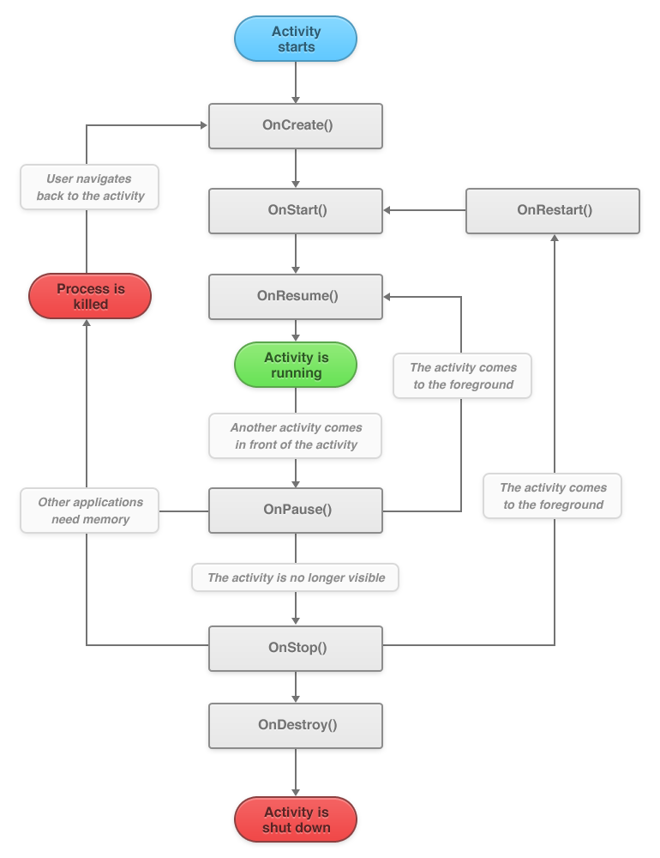
Activity Lifecycle

Slide 39
Activity Lifecycle
Daten lesen
  OnCreate
Daten speichen
  OnPause – speichern von persistenten Daten, Resourcen freigeben…
  OnSaveInstanceState – speichern von temporären Daten
Beispiel - AppLifeCycle

Slide 40
Services
Es gibt folgende Typen von Services
  Started Service – für lang-laufende Tasks, ohne Interaktion
  Bound Service – für Task, die Interagieren mit z.B. Activities
  Eine Mischung von beiden

Slide 41
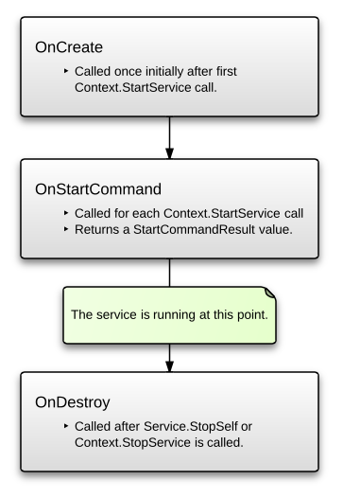
Started Service
Lifecycle
  Der Lifecycle is unabhängig von der aufrufenden Komponente

Slide 42
Started Service
Der Service läuft auf dem Main Thread!
  Alle lang-laufende Task müssen in einem separatem Thread laufen
  Der Service-Lifecycle ist von seinem Aufrufer unabhängig
Keine Kommunikation zum Service möglich
Beispiel DemoService (Xamarin)

Slide 43
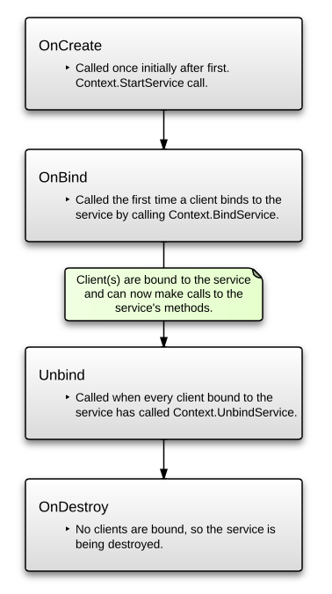
Bound Service
Lifecycle

Slide 44
Bound Service
Der Service läuft auf dem Main Thread!
  Alle lang-laufende Task müssen in einem separatem Thread laufen
  Der Service-Lifecycle ist von seinem Aufrufer abhängig
Kommunikation mit dem Service möglich
Beispiel DemoService (Xamarin)

Slide 45
Web Services
Unterstützte Web Services
  REST Service
  WCF Service (nur BasicHttpBinding)
  SOAP Service (SOAP 1.1 / HTTP, ASMX)

Slide 46
Web Services
REST Services
  Aufrufmöglichkeiten
    HttpWebRequest / WebClient
    RestSharp
    Hammock
    NSURL Connection
    ServiceStack
  XML / JSON Parser
    System.Xml / System.Json / System.Xml.Linq
    NewtonSoft Json.NET
    ServiceStack.Text
Beispiel AppRestService

Slide 47
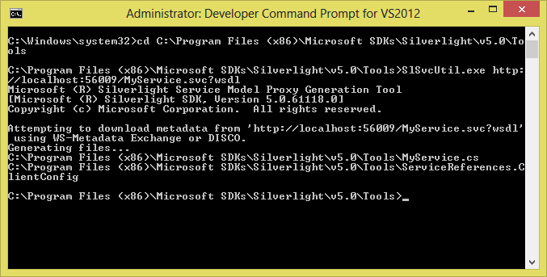
Web Services
WCF
  nur basicHttpBinding möglich
  Proxy- Generierung mit dem Silverlight Tool SlSvcUtil.exe
  Beispiel MyWcfService (WCF Service) und AppWcfService

Slide 48
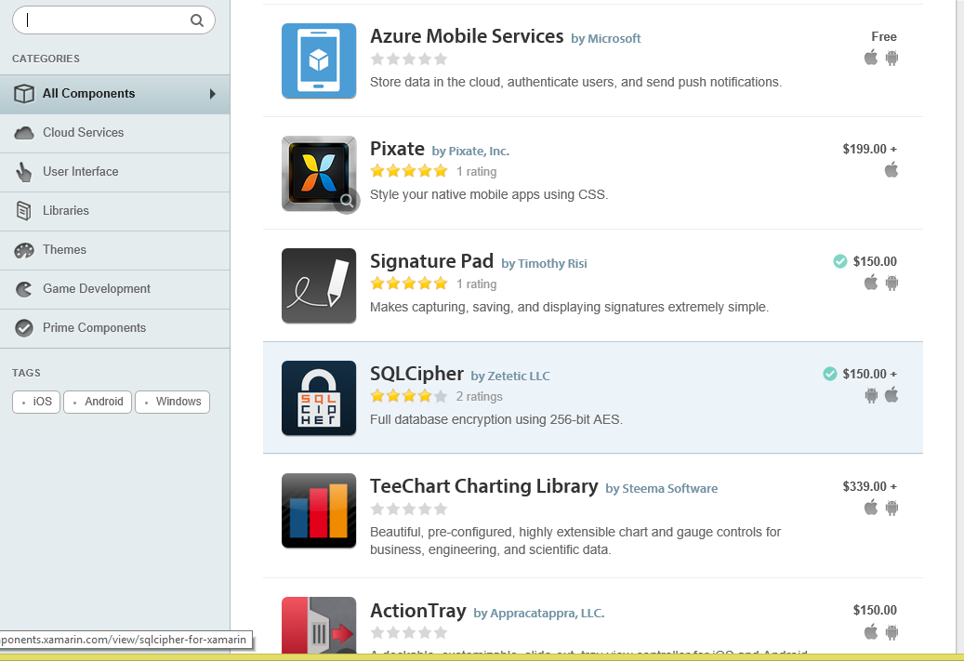
Components
Fertige Komponente
  Alle Komponente beinhalten eine Anleitung, wie man sie benutzt

Slide 49
Cross-Plattform Entwicklung
Wichtigste Elemente der Cross-Plattform:
  C#
  Mono .NET Framework
  Compiler
  IDE Tools
    Visual Studio Plug-in
    Xamarin Studio

Slide 50
Cross-Plattform Entwicklung
Plattform SDK
  iOS
    Xamarin.iOS entspricht Apple‘s CocoaTouch SDK
    MonoTouch.UIKit entspricht UIKit Framework
    Mac Rechner ist notwendig
    Apple‘s Developer Licenz ist notwendig
  Android
    Xamarin.Android entspricht Google‘s Android SDK
  Windows Phone – direkt vom Microsoft

Slide 51
Cross-Plattform Entwicklung
User Interface
  Unterschiedlich für jede Plattform
  Controls können per Code erzeugt werden
  Visual Designer
    iOS – im Moment nur in Verbindung mit Xcode
    Android – in Xamarin Studio und in Visual Studio
    Windows Phone - Blend

Slide 52
Cross-Plattform Entwicklung
Wiederverwendung von Code und Bibliotheken
  C# Sourcen – Beispiel -> SQLite.NET
  .NET Library
  Objective-C Bindings
  .jar Bindings
  C via PInvoke

Slide 53
Cross-Plattform Entwicklung
Code – Sharing
  File-Linking für jedes Projekt
  Portable Class Libraries (PCL)
    einige Einschränkungen
    nur partiell unterstützt von Xamarin

Slide 54
Cross-Plattform Entwicklung
Multi-Layer Architektur
  Core Project (für alle Plattformen wiederverwendbar)
    Data Layer
    Data Access Layer
    Service Access Layer
    Business Layer
  Plattformspezifische Projekte
    Application Layer
    User Interface Layer

Slide 55
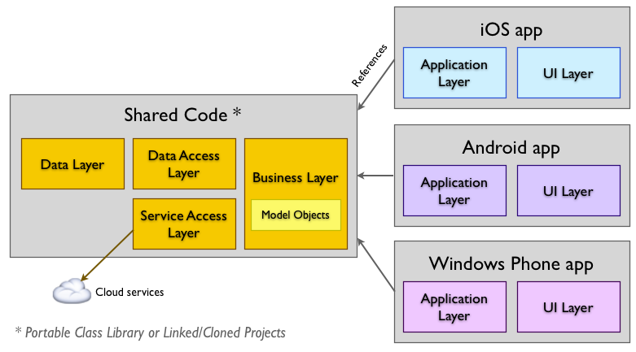
Cross-Plattform Entwicklung
Beispiel einer Multi-Layer Architektur

Slide 56
Plattformunterschiede managen
Plattformabstraktion
  Klassenabstraktion
    Interface
    Ableitung
    Patterns, wie Provider Pattern, Plug-In Pattern
  Xamarin.Mobile
    Library für Cross-Plattform
      MediaPicker
      Geolocation
      AddressBook
  andere Cross-Plattform Libraries
    MvvmCross
    MonoCross
    MonoGame

Slide 57
Plattformunterschiede managen
Implementierung vom plattformabhängigen Code
  bedingte Kompilierung
    iOS – kein Flag ( selber definieren)
    Android
      __ANDROID__
      __ANDROID_11__
    Windows Phone - WINDOWS_PHONE oder SILVERLIGHT

Slide 58
Tipps für Code Sharing
Data Layer
  SQLite
    schwierig zu sharen, weil die OS Eigenimplementierung sehr unterschiedlich sind
    WP braucht die C#SQLite Library
  ADO.NET – eine bessere Alternative für SQLite
  SQLite.NET – Cross-Plattform ORM
Dateisystem
  für jede Plattform separat implementieren
Netzwerk
  WebClient
  HttpWebRequest
  WebServices (REST, SOAP, WCF)
  Netzwerkeigenschaften - für jede Plattform separat implementieren

Slide 59
Tipps für Code Sharing
Threading
  Parallel Task Library

Slide 60
MvvmCross Framework
MVVM Framework für mobile Plattformen
Unterstützte Platformen
  Silverlight for WP7, WP8
  Mono for Android (or Xamarin.Android)
  MonoTouch for iOS (or Xamarin.iOS)
  the WinRT XAML framework for Windows 8 Store apps.
  WPF
  Mono for Mac (or Xamarin.Mac)
nutzt Portable Class Libraries und C# für Cross-Plattform Entwicklung
Beispiel MvvmCross-TipCalc

Slide 61
Testen
Testen im Emulator
  verschiedene OS Versionen
  verschiedene Geräte
Testen auf der Hardware
Testen in der Cloud
  http://xamarin.com/test-cloud
  http://www.perfectomobile.com/
  http://www.keynotedeviceanywhere.com/
  http://testdroid.com/product/testdroid-cloud#0

Slide 62
Testen
Unit Tests
  iOS – Touch.Unit, NUnitLight
  Android – Andr.Unit
  Windows Phone - mehrere

Slide 63
Literatur, Links
http://xamarin.com/
http://developer.android.com
https://developer.apple.com
Bücher:
  Professional Android Programming with Mono for Android and .NET/C#
  Professional iPhone Programming with MonoTouch and .NET/C#
  Professional Cross-Platform Mobile Development in C#

Slide 64
DANKE!
Marian Grzesik
Software2Business GmbH

